Slide 1
DevOps Introduction
Notes:
Welcome people and say we’re glad to have them,
DevOps is really important
It’s going to be great to spend 2 days going through the course

Slide 2

DevOps DCSC 的定义– Martin Croker and Markos Rendell
用以优化开发和操作的工程学。通过快速反馈，稳定，响应，灵活的IT技术帮助企业实现其商业目标。
DCSC: Development Control Service Centre DCSC目前在全球共有230人，为超过300个客户提供支持
Notes:
This is a definition of DevOps as evolved by Martin Croker (global DevOps lead) and Mark Rendell (UK/I DCSC lead).
It could be translated as:
Someone in the Business has a good idea
We (the IT team / service provider)
will endeavour to take the idea and get it implemented as soon as possible
So that the results of the idea can be demonstrated as quickly as possible
Speed of feedback is our highest priority

Slide 3
什么是 DevOps?
“我们需要一起来工作了”
DevOps
我想要做些修改
我想要稳定性
Development
Operations
我喜欢 ♥
稳定并保持可操作性的软件
可持续性，以及最优质的发布流程
坚持构筑性和平台标准
典型特性
我喜欢 ♥
可进行低风险，高生产力的修改
整合信心以及构筑的完整性
高度可用及可靠的环境
DevOps 是一种组织架构，它使你可以尽快的发布，同时也不至于让其失去控制。
Markos Rendell
Notes:
Walk through animation
The classic view of DevOps is that enterprises have IT split into 2 silos: Dev and Ops
As per this slide, they have opposing objectives and major obligations to each other
DevOps seeks to blend these two silos into an empathetic, collaborative unit and to balance the objectives and obligations

Slide 4
想法
计划
设计
架构
实施
测试
公布
运营
执行架构
开发架构
测试策略
运营架构
设计思维
系统思维
敏捷开发
持续整合
持续交付
DevOps
精益生产
精益企业
Notes:
The idea here is all these methodologies have evolved to optimise the basic software delivery lifecycle in different ways,
Bringing more and more focus on collaboration
And hence more and more value creation
To logical destination for all these practices becomes applying Lean techniques in an end to end way between business and customer – Lean Startup
Agile Development goes some of the way to help dev work with the business but traditionally does not reach into Operations
We’ll cover CI and CD in detail later, but fundamentally
CI introduces quality feedback
CD takes you as far as being able to deploy to production at any time
DevOps includes optimising both the building and the running of systems
But the widest view of all is:
Lean and Lean Startup

Slide 5

DevOps核心概念
云技术

Slide 6
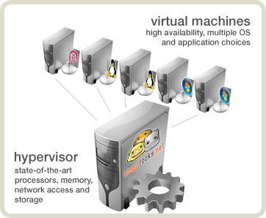
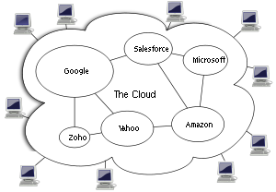
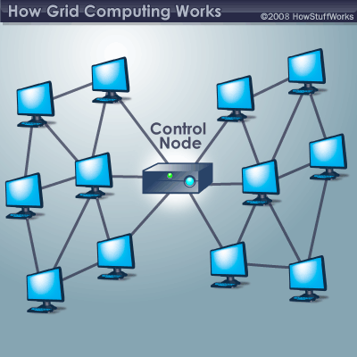
云技术基础
什么是云计算?
虚拟化技术
一台计算机扮演多台计算机的角色
云计算
虚拟化技术和网格技术的组合,但终端用户不必关心底层架构.
※网格（GRID）技术：分布式资源管理模式的一种新兴技术
网格计算
多台计算机扮演一台计算机的角色
效用计算
效用计算是一种提供服务的模型，在这个模型里面服务供应商根据客户的需要提供计算资源和基础设施管理，并且根据实际的使用状况来收费，而不是按统一价格收费。
计算服务的集合 (计算,存储, 网络等)
根据需求通过网络可以容易获取的。
交付和获取IT服务的一种新兴商业与技术模式.
Notes:
Prompt discussion
Show school answer
After the first “reveal” ask for 4 main concepts
Cloud Computing is a collection of computing services (compute, storage, network, etc.) accessible on-demand over a network. It is a business and technology model for delivering and acquiring IT services in a utility-like fashion.
Cloud Computing addresses many of the limitations of traditional, on premise IT infrastructure. Cloud computing provides customers with access to remote computing resources, delivered as a service, over the internet. With cloud computing, customers no longer have to purchase and maintain the hardware required to roll out new business applications. Instead, cloud computing allows developers to access computing resources remotely, at any time, through a web browser or through APIs.
Utility computing is a service provisioning model in which a service provider makes computing resources and infrastructure management available to the customer as needed, and charges them for specific usage rather than a flat rate.

Slide 7
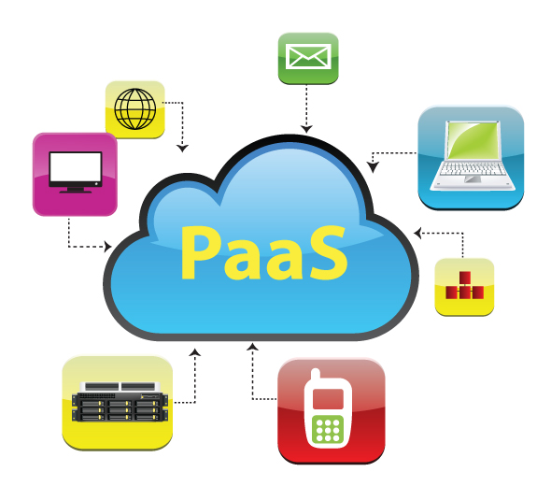
PaaS（Platform as a Service）平台资源服务
简介
提供计算平台和解决方案的云服务的一个类别
允许用户使用供应商提供的工具来创建应用（application）
IaaS是云计算的基础层
例如虚拟机，存储，服务器，网络负载均衡等的处理.
PaaS 是IaaS（基础设施/硬件资源服务）的上层服务
提供开发环境，数据库，Web服务器等作为服务.
PaaS提供应用平台作为服务
云计算增长速度最快的领域
帮助DevOps提供云服务

Slide 8
云计算部署模式
谁来管理<layers>?
云服务为IT组织提供大量的有关商品基础设施的模式。一些底层技术的上层管理部分被转移到云供应商那里。
前提比较
硬件资源服务
平台资源服务
应用资源服务
应用
应用
应用
应用
应用架构
应用架构
应用架构
应用架构
系统软件
系统软件
系统软件
系统软件
数据库
数据库
数据库
数据库
操作系统
操作系统
操作系统
操作系统
虚拟化
虚拟化
虚拟化
虚拟化
服务器
服务器
服务器
服务器
存储装置
存储装置
存储装置
存储装置
网络
网络
网络
网络
客户管理
供应商管理
Notes:
By stack, get people to state what is included (don’t work too hard on the first one)
Then get people to say who manages what

Slide 9





PaaS的价值
降低成本
应用基础设施的低运营成本
应用基础设施按需付费
规模经济
上市速度
缩短测试时间
对客户来说可以更快的使用
弹性/可扩展性
你需要它时的能力（动态伸缩性）
处理负载突然变化的能力
实现高业务敏捷性的能力
敏捷
开发人员生产力
更快部署，更快迭代
更快地响应不断变化的业务需求
高性能计算
基于物理基础设施的增强能力
避免供应（以及支付）的峰值
按需的“无限”计算能力
Notes:
All nice things, but basically whether you use a 3rd party PaaS, host your own instance of a 3rd Party PaaS App, or build you own…
The value prospects are the same – we’re industrialising

Slide 10
PaaS的优势
优势 | 开发 | 测试 | 产品
费用 | 优势平台服务 削减 IT支持 标准化 | 采购更少的硬件和软件 基于使用情况的费用 | 基于使用情况的费用 运营成本(OPEX)vs 资本性支出(CAPEX)
速度 | 更快的业务效率 更短的工具安装时间；更多精力用来开发 短时循环反馈 | 可以及时调配测试环境 | 减少或接近于零的生产停滞时间 对于应用程序更容易恢复到以前的版本
弹性 | 更容易支持较大的开发环境 扩展开发工作站 提升可扩展性 | 如果需要，可以扩展到生产环境的规模 测试基础设施环境可以反映出生产环境 | 根据使用情况可以扩展 预先配置的可扩展性和高可用性的平台服务
敏捷/灵活性 | 更快的业务效率 更短的工具安装时间；更多精力用来开发 短时循环反馈 | 可以及时调配测试环境 | 减少或接近于零的生产停滞时间 对于应用程序更容易恢复到以前的版本
高性能 | 可以交付更多的项目 | 不用环境重构 并行测试 | 无限容量

Slide 11
补丁修复
基础
为了修复新发现的漏洞或者追加新的机能操作系统，中间软件和应用程序需要定期打补丁.
在非企业领域，通常是通过打开操作系统或中间件的自动更新功能来处理更新的.
软件补丁
安全性：修复漏洞
功能：添加新功能，改进既存性能，改变软件的行为
受影响系统：虚拟机管理程序，操作系统，中间软件，应用软件
供应商工具：Windows Server Update，Redhat Network等.
只处理Windows/ Red Hat系统
没有集成其他管理工具的独立工具（Standalone tool）：如，change management
第三方工具: IBM TEM, VMware vSphere update manager
TEM: Hypervisor, guests, middlewares, apps. vSphere: hypervisor & guests
计划和部署变得更容易，但是很大程度上依赖于人的参与而不是工具的集成
Amazon EC2, Microsoft Azure, 各种私有云
用户进行补丁管理. 虚拟机在第一次配置的时候有一些潜在的脆弱性

Slide 12

补丁修复
企业中的补丁管理
传统企业补丁管理中面临的挑战
缺乏标准化的软件/硬件/服务
每一步都有人为干预（通知，批准，计划，部署，部署后的后续操作）
每个客户都想要不同的补丁管理方案，以满足他们的需求
提供给一方客户的补丁管理方案可能与另一方客户完全不同
解决方案很少复用或不能被复用
劳动力密集和成本无效

Slide 13


补丁修复
云的补丁管理
云面临的机遇
高标准化的软件/硬件群
针对众多IT交付流程，积极提高自动化服务水平
增加补丁管理
以更低的成本为客户提供更多标准化的解决方案
通过供应商的低运营成本从而使客户愿意接受一些标准化的服务例如补丁管理
云面临的挑战
由于虚拟化导致的大量的多租户架构的更深层的垂直叠加

Slide 14

监控
监控剖析
我们需要什么
核心
掌控主机/服务的配置
master数量的分布
检查执行情况 (poke)
对结果排序 (poke response)
代理
安装在主机上用来监控
把信息传递到核心区域(Core)
图形化界面
异常检测
对收集到的指标进行检测/标记
警报
UI

Slide 15





监控
监视工具
监视
Sensu
Nagios
图形化界面
Graphite
Collectd
Graphana
日志
ELK
Rsyslogd
警报
Sensu

Slide 16
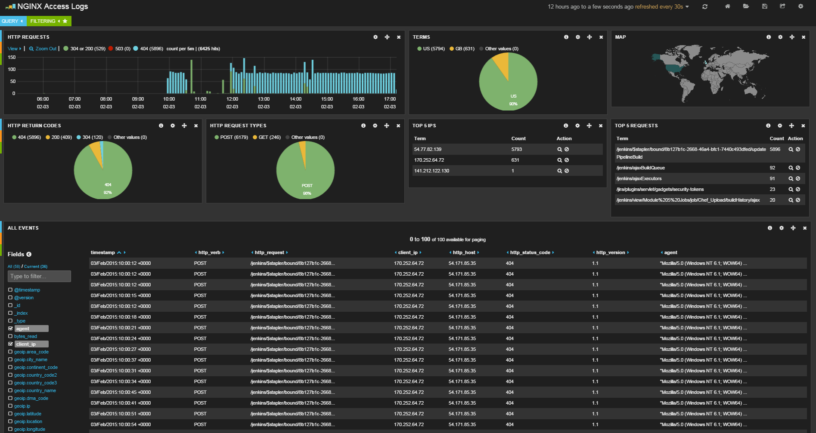
监控
Kibana※可视化 –NGINX日志访问示例
※提供日志分析的 Web 接口。可使用它对日志进行高效的搜索、可视化、分析等各种操作。
来源: DevOps Office Model
Notes:
Kibana provides rich interactions and UI elements for visualising data.
We can:
Produce Pie charts, tables, histograms, maps.
Filter through logs based on filters.
Complex search queries based on Apache Lucene language.

Slide 17
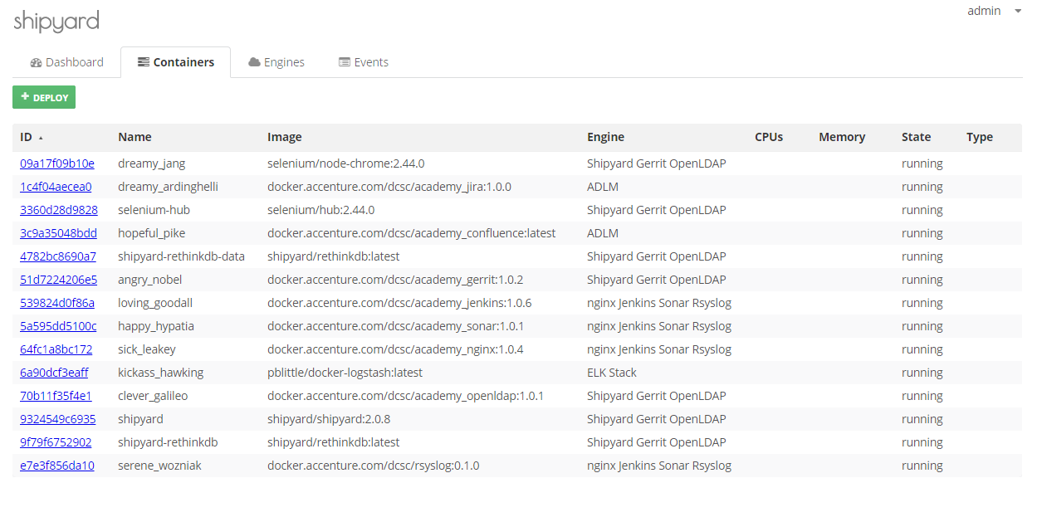
监控
Shipyard –管理/监控Docker容器
来源: DevOps Office Model
Notes:
Explain Shipyard.
Manage Docker daemons on separate hosts.
View Container logs
Deploy, Destroy, Scale and restart containers
View running containers
Monitor Container CPU/Memory Usage
Downsides:
Security - Docker daemon needs to be listening on 0.0.0.0:2375 opposed to a local web socket.

Slide 18
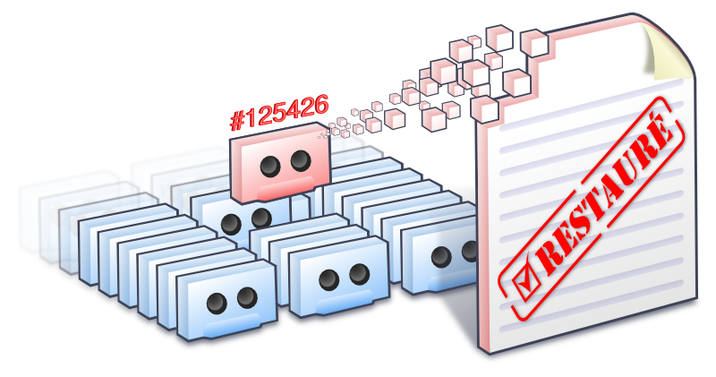
备份
备份策略
Images:
备份机器的状态作为images
基于images运转，以保证机器能一直被重复利用
缺点:
过多的基础image发生改变时，不利于备份
用Snapshot对全盘实行备份的时候，保存的数据往往会比实际多
Snapshots不会停止进程，导致数据可能会被写入file system (例如. your database)
如果不能用snapshot的话，文件级别的恢复是非常困难的
使用Configuration Management数据恢复:
自动化快速部署
连续性
灵活性

Slide 19
备份
云的备份策略
配置文件的备份和恢复
代码库
客户使用多种版本管理方法对配置文件进行管理
在指定的据点存储不同版本的配置文件，并且能像其他代码一样安全地控制
使用适当的备份周期（例如，每天，每周，每月）和snapshots 将代码库备份到受保护的据点。
存储共享
使用 Amazon S3来存储配置文件,利用Amazon S3服务的耐久性优势
此外，定期备份文件到备用的位置.

Slide 20
备份
云的备份策略
相对于服务器，更注重保护配置
云服务可以便捷的备份和恢复标准服务器，例如网络服务器和应用服务器，因此用户可以集中精力来保护配置和数据状态而不是服务器本身.
这些数据比服务器的汇总数据小很多，汇总数据通常包括大量的应用程序文件，操作系统文件，临时文件等.
这种方法的改变意味着对于通常增加的夜间备份或者每周的全盘备份可以用更少的时间来完成，备份所占用的存储空间也将相应减少.

Slide 21
DevOps核心概念
软件配置管理

Slide 22
介绍
配置管理定义
A – 工业*
配置管理(CM)是在一种IT系统中跟踪个人配置项 (CI)的信息技术基础库 (ITIL®)及 IT 服务管理 (ITSM)流程。
这种IT系统可能简单到只是一台独立的服务器，也可能复杂到是一整个IT部门。在大型组织中通常会指定配置管理经理来监督并管理CM流程。
A – 埃森哲**
配置管理(CM)可在开发和维护所有阶段中使得IT组件的发展可控并可重复管理。CM为项目组和相关利益者去分辨，沟通，实现，记录，以及管理更改定义了一种流程。当被正确实施时， CM确保其管辖下所有对象的完整性.
可持续性交付
配置管理是指所有与项目有关的人工产品以及他们之前的关系都能被存储，检索，唯一标识，并可更改的流程。
“确保版本控制中的所有内容绝对可控” – 可持续性交付 (Humble, Farley)
* www.wikipedia.org ** ADM
Notes:
It’s controlling what moves to achieve reproducibility and predictability

Slide 23
配置项目
什么是可配置项目(CI)?
A1
一个“可配置项目”是系统中最小的组成部分，在CM环境中被单独识别和控制。
A2
一个CI也可定义为需要配置控制的可交付产品。可以是可修改或不可修改。
Notes:
Everything
Hardware and software can be treated the same!

Slide 24
可配置项目
可配置项目在软件交付周期中的哪些阶段是重要的？
A
无处不在!
可配置项目
构建脚本
源代码
发行计划
配置
Notes:
The “CM tool” term gets applied to Infrastructure-as-Code tools like Puppet and Chef also. In terms of overall Configuration Management, these are new types of Configuration Items that used to be captured in the design documents we used to use to deploy infrastructure by hand in the datacentre.
As more code deployment pipelines begin to also defined infrastructure configuration dynamically, the concept of Config Mgmt and Config Item is expanding

Slide 25
软件配置管理
SCM和SCM工具介绍
什么是软件配置管理(SCM)?
SCM是公司用于管理对软件资产的内容更改的包括工具和技术（流程或方法）的准则
为什么我们使用SCM工具?
不使用SCM工具而想要维护有效的SCM是不现实的。
SCM的成功目标是在维护软件的同时允许尽可能多的更改。
SCM工具将SCM 流程中繁琐，手动，易错的部分自动化，并且确保项目支持所有SCM的最佳实践。
SCM工具提供:
确保生产力
透明度
治理
合规
安全
Notes:
Presenter Notes:
Define SCM
What is involved in SCM e.g. managing code, collaboration between developers etc.
After defining SCM, presenter can go into some of the challenges of SCM
Explain why we use SCM tools
Detail Some of the function of SCM tools
Be sure not to confuse CM, SCM and Source Code Control. CM is part of a knowledge discipline of Software Engineering, SCM is a methodology for capturing some good discipline and practices consistent with good CM for Software Engineering
Source Code Control is specific to source code assets

Slide 26
版本控制
理解版本控制
一个版本控制系统（也被称为修改控制系统）是一个资产库，通常是具备可管理的访问控制的程序的源代码文件。
对于资产的所有更改都可以被追踪：
谁做的更改
现版本内容与前版本的区别
作为更改中的一部分，任何作者提供的元数据（注释）
版本控制系统的种类（用于源代码）
集中管理
分散管理
Notes:
Presenter Notes:
Explain what a version control system is
Explain why we use it
Expand on what are the kinds of metadata tracked by VCS
Highlight there are two main types of VCS
Introduce Centralized VCS
Introduce Distributed VCS
Make sure to highlight the differences between the two – VERY IMPORTANT (see slide 13)

Slide 27

推荐工具
Git
在处理数据方面，Git与其他VCS的不同点
大多数版本控制系统，把文件级别的更改内容以列表形式记录下来
这些系统（CVS, Subversion, Perforce 等）把文件内容和随着时间推移对每个文件的变更内容作为一个组合信息保存
Git则将数据当作是一个小型文件系统的快照
每次你在Git中提交，或保存你的项目时，它取得一个当时你所有文件的一个快照，并保存这个快照的链接
Git 是一个用C语言编写的版本控制系统
Git 是被完全分散的-意味着它不同于其他工具，可以几乎完全离线工作
相对于其他一些系统，Git的速度非常快，部分原因是其中的一些操作完全不受网络延迟影响。
Notes:
Presenter Notes:
Introduce Git
Invented by Linus Torvalds (Linux)
Why Git:
Torvalds said: "I'm an egotistical bastard, and I name all my projects after myself. First 'Linux', now 'git'."
Presenter may want to go into background, how it came about
Main advantage of Git, distributed it can work offline, without central server
Expand on How Git differs from other VCS in managing data

Slide 28
Git提供一个版本控制的分散式选项
版本控制的益处
优势 | 描述
分散式 | 下载到本地的拷贝是一个可执行的库–你可以直接提交内容，并得到所有代码管理的益处 无单一的故障点- 所有在它上面的工作，都通过默认的最小备份功能得到一份拷贝，并具有高安全性 意味着它更快并可以离线完成 通过Git下载整个库的内容就像从Subversion中checkout一个单独的版本那样快速 此外，你可以通过给你的项目发送“push requests”让它们反映到官方的维护文件中
离线工作 | 离线工作减少了网络中断的影响 让开发团队有更灵活的工作安排
中转区 | 临时变更，为个别文件单独创建提交，在提交大量更改时也可进行审计-无需使用Subversion中所需的临时文件
无缝分支 | 轻松创建与合并分支 你可以在一天当中多次为每个新的功能创建分支，并且快速的合并
快速和可拓展 | 专为Linux Kernel 的开发者而开发，使得它运行更快并具有可拓展性 它还消耗很小的空间– 例如，比Mozilla仓储小30倍
多工作流 | Git支持任何你想要使用的工作流 工作流可用性–不同的工作流之间无需单独的服务器即可通过push 和 pull requests保持可用性
自动审计能力 | 轻松与Gerrit集成进行快速审计
乐观锁 | 带来更少的限制
Notes:
Lots of good points for Git over SVN – to promote a discussion

Slide 29
精益概述
可持续交付理念来源于精益思考
精益专注于:
精益概念最初从制造业衍生
理念和涉及的经验应用到软件开发流程.
在最短的交付时间内持续提供给客户最大的价值
同时把最高的质量以及价值作为一个整体提供给我们的客户，我们的人民和社会
实现可持续的流程
发现延迟
发现无价值的附加活动
不断减少延迟和无价值活动
减少浪费并保持低库存量
Notes:
Who can say something about lean?
We’ll go into more detail in the CI and CD modules but introduce LEAN from a high level
Mention that reducing waste has a key implication to our SCM practices – such as minimizing branching
Lean initially derived from manufacturing and is way of thinking that has seen huge impact in Software Development. The earliest Agile practitioners drew some of their “lightweight” development processes from early Lean examples like the Toyota Production System
The goal of Lean is to sustainably deliver the maximum amount of value to the customer in the shortest possible lead time, simultaneously providing the highest possible value and quality to our customers, our people and society as a whole.
Lean focuses on:
Achieving continuous flow
Identifying delays
Identifying non-value added activities
Constantly reducing delays and valueless activities

Slide 30
精益模型
精益的软件公司
目标：价值
可持续的最短的交付时间。给人民和社会最好的质量和价值。
最多的客户满意，低成本，高士气，安全。
核心 1: 尊重个人
付钱给你工作的是你的客户
别给他们带来麻烦
别给他们带来负担
别让他们等待
不要把想法强加与他们
不要强迫其他人去做无意义的工作
用解决问题的工具武装你的团队
用信任建立伙伴关系
发展人员和团队
产品开发流程
从经济角度出发
积极管理次序
理解/利用变化性
减少批次规模
应用WIP限制
充满不确定性的节奏和同步
应用快速的反馈
分散性控制
核心 2: 改善
时常保持危险意识
稳定，提高
认真考虑数据; 及时进行更新
设定关键的里程碑
使用回顾，根本原因分析，价值流匹配等工具
通过发展稳定的人员和谨慎的继承制度保护知识产权
基础: 精益-敏捷 领导能力
基于此精益敏捷领导能力的长期八项原则而做出决定，应用并传授精益思维进行管理
Source: scaledagileframework.com/lean
Notes:
Just another view on Lean from the Scaled Agile Framework SAFe
Highlight the point about waste again,
managing queues – branches are like queues to production

Slide 31
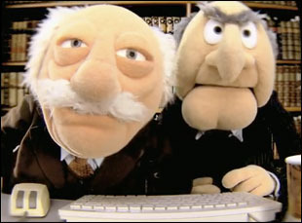





精益–快速反馈
最快的反馈...
在开发阶段
合作编程一种两名开发者在同一办公区一起工作的敏捷软件开发技术。一名作为实施者，进行代码编写，而另一名作为检查者（指导员或导航员），同时进行每行代码的检查。两名开发者会频繁更换角色。
在开发之后
审计
Notes:
Name some types

Slide 32
精益–SCM主要含义
避免浪费，例如高库存
分支最小化
多分支等于高库存
代码集成更慢
越复杂越无法掌控结果
需要更长的时间才能投入生产，相应的需要的更长时间产品才能到达客户手中
早期集成
尽早的集成代码变更
其他人可以看到你的代码– 各部分都放在一起
避免“集成”冲突
避免重复工作的费用并节省时间
Notes:
Who can guess what might be high inventory in SLDC?
It’s branching

Slide 33
分支策略
分支介绍
什么是分支?
分支是一个独立的开发路径，在版本控制工具中包含一个或多个版本
为什么使用分支?
分支使并行开发成为可能，并且不会导致不同组或资源之间的冲突
谁使用分支?
任何想把开发工作分割成独立的非集成的子工作流的开发组
/main
0
Branch
/Wave1a
0
1
Branch
2
/Wave1
3
0
merge
1
2
Notes:
Presenter Notes:
Define what a branch is
Explain the benefits of using branches
Explain on what type of projects branching is likely to be used
Briefly explain diagram and at what points new branches may be needed

Slide 34
分支策略
精益思维–基于主干的开发
每个人至少每天都提交一次到顶层
修补程序也提交到主方法
谷歌也是这样做的!
优点
在顶层无分支与合并
集成问题 (对于其他开发者的更改) 及时反映
在一定的时间范围内把分支保持在“releasable”状态，因为你可能在之后需要进行产品修改。
问题
人员可能由于“忙”着完成“输出”而被限制
需要去隐藏或禁用未完成的工作
可能会有某种商业需求让我们必须在某一个特定的日期开始下一阶段的开发。

Slide 35
DevOps核心概念
代码质量

Slide 36
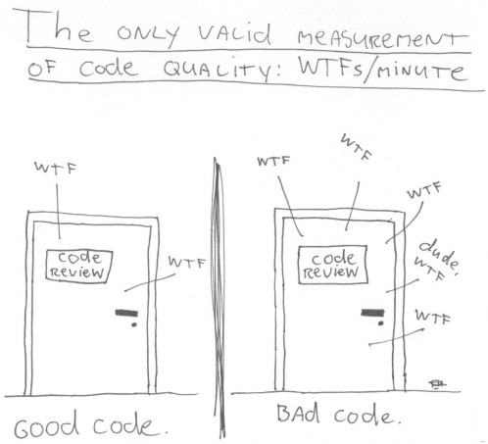
代码质量
为什么我们需要测试？
软件的功能“达成目标”
判断软件设计以及实现的好坏
软件的标准可能是主观的
关键的测试考虑点:
维护成本
技术短板
读代码的人会比写代码的人多得多
风险 例如财务损失
*
Source: http://www.osnews.com/comics
N.B. WTF = Why The Face
Notes:
Provoke a discussion about why we test and then what are the considerations with owning tests
Discuss the considerations
Maintenance: Bad code will make it difficult to maintain afterwards
- Technical debt: Will have to go back to fix
- More people will read the code than write over lifetime of project: Can’t be a specific style or catered just to advanced need to accommodate all by using best practices
- Financial losses: Can lead to financial losses putting things right

Slide 37
什么是测试？
定义
软件测试是进行产品或服务质量的测试，并把调查结果提供给利益相关方。
软件测试也可以提供：
意见
以独立的视角让客户接受并理解软件实施的风险。
测试技术包括但不限于以发现软件BUG (错误或其他瑕疵)为目的执行程序或应用的过程。
http://en.wikipedia.org/wiki/Software_testing
Notes:
This is the Wikipedia definition, read it or let people read it
Anyone got any criticisms with it??
Emphasis the importance of it being about risk management. You can always cut back on testing, but you increase risk.
Lean focusses on eliminating waste. How could testing be wasteful – class discussion
Testing things that haven’t changed
Finding things later in the lifecycle
Testing things multiple times
Manual testing
Testing too much – could you fix in prod – continuous deployment

Slide 38
不同的测试阶段
阶段名
测试种类:
UT 单体测试
ST 系统测试
SIT 系统结合测试
UAT 用户验收测试
TT 技术测试
OAT 运营商验收测试
FAT 领域验收测试
Notes:
Get the class to define them and propose others.
Ask people to apply lean thinking and what does this guide us about test phases?
Fail fast
Fail meaningful
Eliminate waste

Slide 39

质量检验关
使用代码质量进行流程控制
质量检验关是用来确定你的项目是否通过一个条件组合。
作为确认点用于判断项目代码的质量是否过关，可以继续开发和实施流程，还是代码质量需要提高。
质量检查关的种类：
静态
单体测试
功能性
非功能性
Canary测试
Notes:
Presenter Notes:
Expand on the different types of quality gates
Mention they correspond to boxes on the right of the V-model and the traditional test phases we’ve covered

Slide 40
在CI流程中质量检查关的应用
整个流程的特点
在代码提交到SCM后即时生效
如果质量不够好，我们希望尽快失败（以一种有意义的方式）
静态: 在发布之前
动态: 之后
静态
动态
在check-in后立即
启动。每个管道都对应一个改动。
所有的阶段，例如代码分析作为一个强制执行的关卡。
发布
Compile & Package
Committer: jdoe Story:25
Sonar Code Analysis
Create ST env
Deploy Code
Load Test Data
Run Test Harness
Create clustered env
Deploy Code
Run Perf Test
Commit ID: 113
Run Unit Tests
Tear down ST env
Run Security Test
Tear down ST env
并行执行
Run Ops Test
Notes:
We’ve covered where they go - throughout
Failing fast is important as is (from CI)
Key point is “Stop the production line”. Analogous to a factory stopping. Machines being powered down. Relative calm and quiet.
People rally together to fix the failing machine / test.
And then re-start
Finally we can class the tests as Static – no dependencies e.g. DB, environment, network
Dynamic – dependencies and run in a test environment

Slide 41
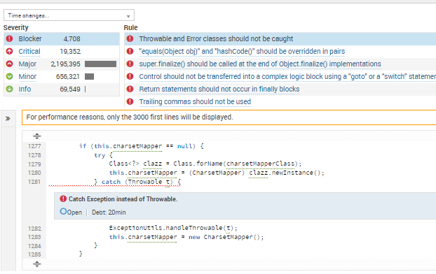
静态代码分析
静态代码分析概述
静态代码分析工具
通过读取源代码:
对于定义好的代码书写规则检查代码违规性
基于代码提供统计数据
代码行
注释 (%)
热点/ 质量
插件通常有效
Notes:
Basically it’s like the syntax stage of a compiler but much stricter
If a compiler syntax checking is a spell check, this is a super grammar checker
This is a screenshot from Sonar – a tool we like
It’s actually a public instance
And this is a real issue with… TomCat!

Slide 42
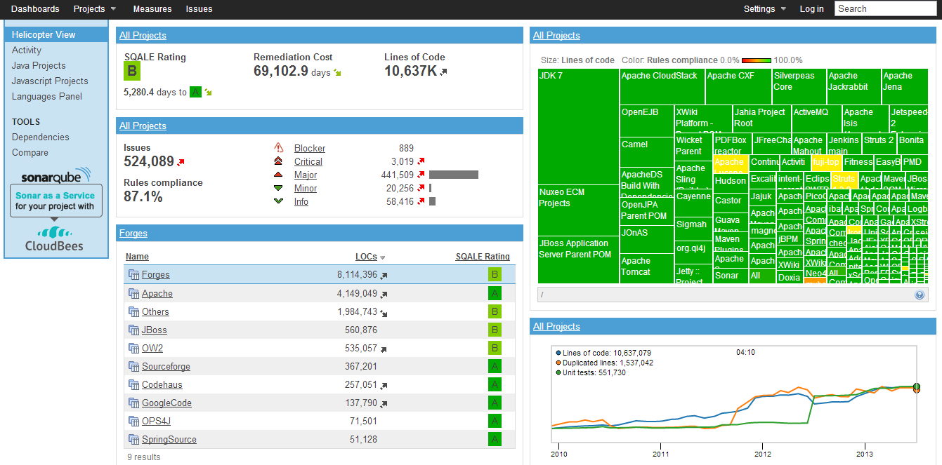
定制代码分析
为你的项目量身订做代码分析
任何独立项目都有所不同
分析可以基于项目调整
代码分析可针对所有主要语言定制化
Notes:
This a screenshot of SonarQube
Key things to get right for a project:
Plugins – right for your code type
Rules – which to test and how severe
Thresholds to fail the build
this IS a quality gate

Slide 43
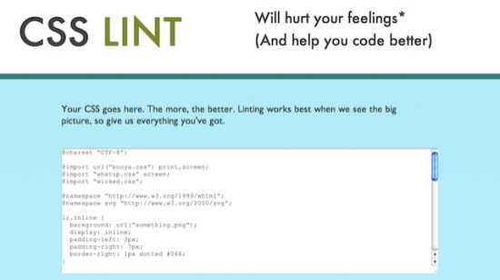






其他静态代码分析工具
Notes:
Have a discussion about who has used what
Stress, we like SonarQube – it’s very powerful out of the box, extensible, part of Monsoon, etc.
Can anyone spot the half jokey one? The Rational AppScan isn’t one we actually use.
There are commercial options here… but FOSS is great!

Slide 44
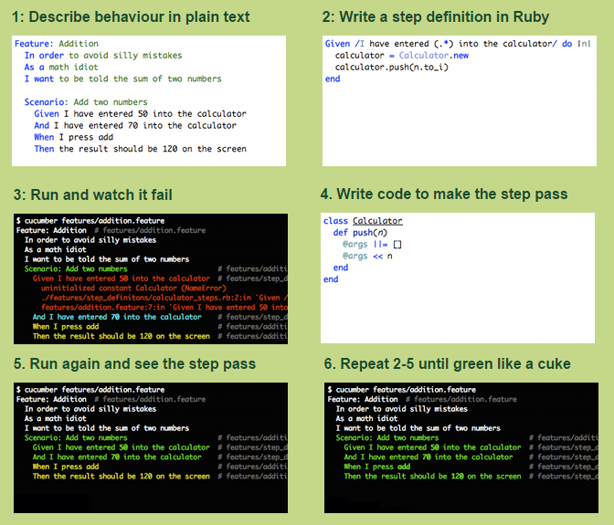
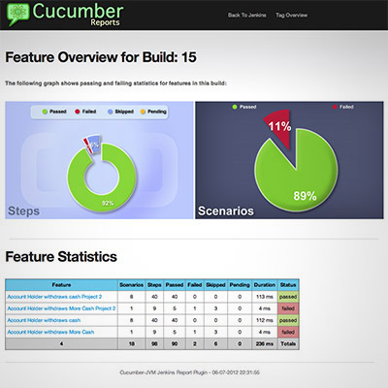
Cucumber
示例
Notes:
This slide explains it
Here is a pretty output from Jenkins
Cucumber lets you write features in natural language and develop them behaviour-driven afterwards
It is a tool that executes plain-text functional descriptions as automated tests.
Written in Ruby but can be used in other programming languages
Cucumber-JVM for Java
IronRuby and .NET for .NET
cucumberl for Erlang
Gherkin is the language that Cucumber understands
It is a Business Readable, Domain Specific Language
It lets you describe software’s behaviour without detailing how that behaviour is implemented.
Cucumber logo credit: https://github.com/cucumber/cucumber/wiki

Slide 45

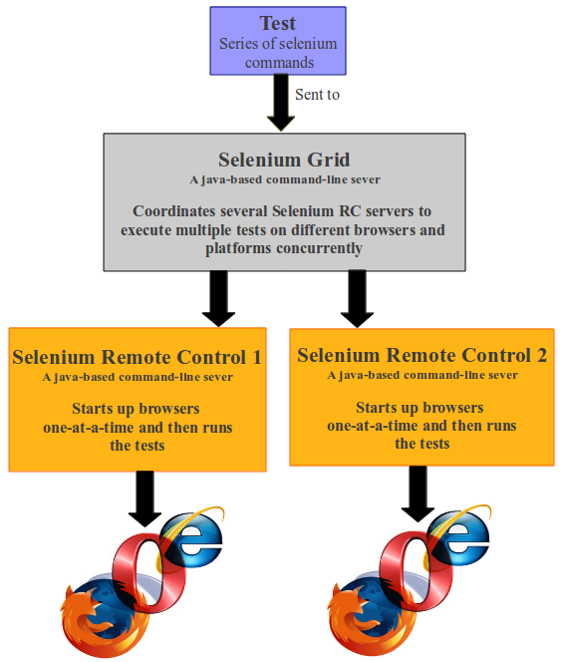
功能自动化测试– Selenium
通过Selenium自动化浏览器进行功能测试
功能测试是确认应用和用户之间接口的交互，以及应用是否正常工作。
通常我们用grid来进行多线程测试。
Notes:
Talk about Selenium being just one way to automate tests
Mention needing a grid and a virtual screen (frame) buffer e.g. XVFB

Slide 46
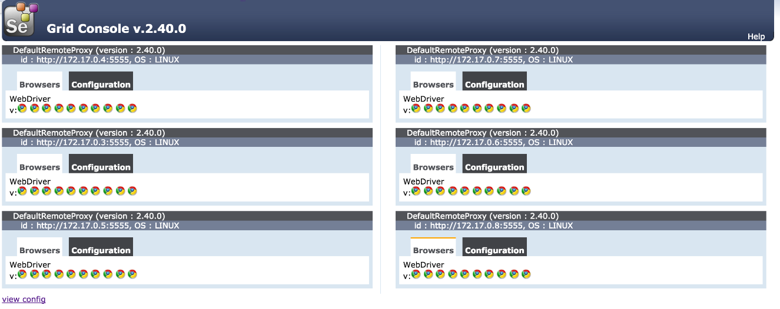
功能自动化测试- Selenium
Selenium Hub/Grid 界面
Notes:
Explain Grid view.
Nodes – nodes have one or more webdrivers.
Hub – has 0 or more nodes registered.

Slide 47

功能自动化测试– OWASP Zed Attack Proxy (ZAP)
通过Selenium进行安全集成测试
用于发现漏洞的免费开源的安全工具.
基于Common Vulnerabilities and Exposures (CVE) 数据库扫描 HTTP 请求/响应
SQL 注入
跨站点脚本攻击
信息泄露(会话IDs等)
通过拦截代理进行Selenium功能测试.
生成 XML/HTML 漏洞报告.
Notes:
Slide sums up OWASP ZAP and shows vulnerability report.
Experiences: Proxying traffic increases Selenium execution times.

Slide 48
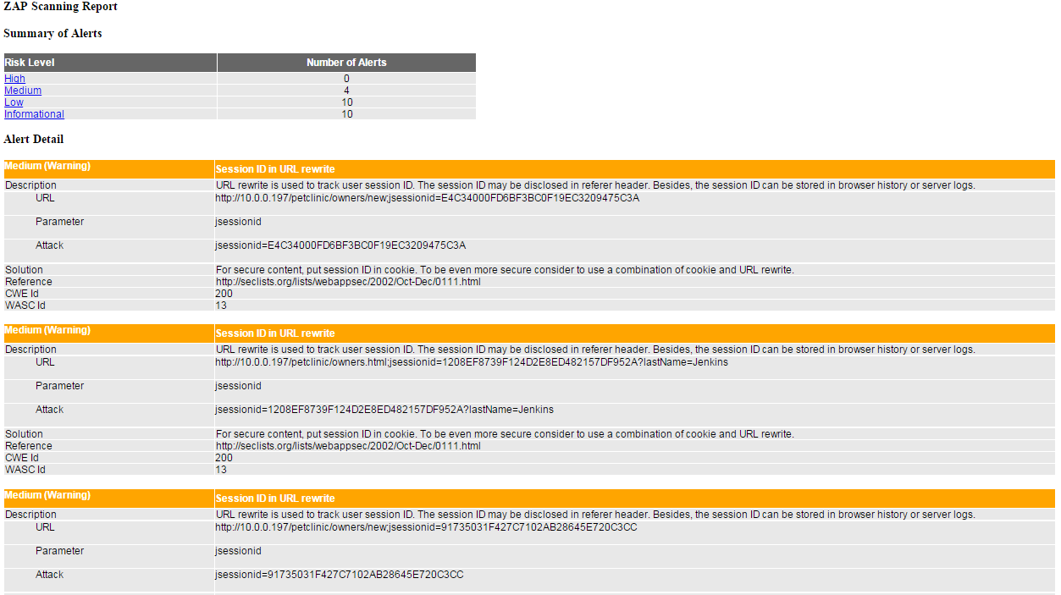
功能自动化测试– OWASP Zed Attack Proxy (ZAP)
安全测试- ZAP报告示例
Notes:
Slide sums up OWASP ZAP and shows vulnerability report.
Experiences: Proxying traffic increases Selenium execution times.

Slide 49







可选择的产品
丰富的可选项
Notes:
Discuss experiences and pro’s and con’s
Sauce Labs and Soasta are worth mentioning as SaaS options – great options, but hard for Accenture to use as we’re putting client data into someone else’s cloud

Slide 50
DevOps核心概念
持续集成
持续交付

Slide 51
持续集成的定义来自哪里
持续集成的定义
持续集成是一种软件开发的实践，一个团队中的成员需要经常性的集成他们的工作。通常每人每天都需要进行这样的集成，而这会导致集成会在每天多次发生。每一次集成，都通过自动化的建立（包括测试）来进行检验，以尽快的检测出集成中所出现的问题。
许多团队发现通过这种方式 显著的减少了集成中出现的问题，并使团队的开发变得更加快捷。
Martin Fowler 1 May 2006
http://www.martinfowler.com/articles/continuousIntegration.html
Notes:
Mention that Martin said that all software projects had an integration stage which was impossible to estimate
Took forever and wasteful
It it’s difficult, do it regularly until it’s easier (like building a muscle)

Slide 52
持续交付的定义来自哪里
持续交付的定义
2001
敏捷开发的黄金法则
我们遵循以下原则:
我们最优先考虑的是通过早期并持续的交付优质的软件来满足客户的需求。
2010
持续交付
通过开发，测试以及发布的自动化，来持续交付可信赖的软件版本。
http://www.amazon.co.uk/Continuous-Delivery-Deployment-Automation-Addison-Wesley/dp/0321601912
http://agilemanifesto.org/principles.html
Notes:
Mention that Martin said that all software projects had an integration stage which was impossible to estimate
Took forever and wasteful
It it’s difficult, do it regularly until it’s easier (like building a muscle)

Slide 53
持续集成 & 持续交付
转化为价值
想法
价值
Notes:
If we take what we do in IT down to the simplest form, basically we are taking ideas and turning them into some type of system which involves computers and hoping that this will make money.
The process for taking an idea and getting it into the state where it can start delivering business value is our main focus
Using the terminology from lean we can call that part the Value Stream

Slide 54
持续集成 & 持续交付
发布
很多想法
很多价值
Notes:
What we typically do in traditional delivery is group those ideas into a release and that would then batch up at the end of a release all of the expected value outcomes.
And as those things start going wrong, our natural tendency is to do them less frequently by having bigger and bigger and bigger releases, so you enter a kind of destructive spiral.

Slide 55
持续集成 & 持续交付
提供的价值
乐观估计
时间

Slide 56
持续集成 & 持续交付
发布
很多想法
很多价值
Notes:
If, in fact, a number of those ideas were flawed or faulty or didn’t have significance in the expected value case, the end result from the release is going to be less.

Slide 57
持续集成 & 持续交付
问题1：过长的交付周期，很难预估最终的目标到底是什么
交付的价值
乐观估计
悲观估计
时间

Slide 58
持续集成 & 持续交付
问题2：交付中存在风险
发布
很多想法
很多价值
Notes:
What we typically do in traditional delivery is group those ideas into a release and that would then batch up at the end of a release all of the expected value outcomes.
And as those things start going wrong, our natural tendency is to do them less frequently by having bigger and bigger and bigger releases, so you enter a kind of destructive spiral.

Slide 59
持续集成 & 持续交付
问题3：程序修补，整合，风险，浪费
"发布"
"发布"
"发布"
"发布"
"发布"
"发布"
"发布"
发布
"发布"
"发布"
"发布"
"发布"
"发布"
"发布"
"发布"
"发布"
"发布"
"发布"
"发布"
"发布"
"发布"
很多想法
很多价值
Copyright © 2016 Accenture All rights reserved.
Notes:
Finally the normal reality is that live systems still take various types of updates whilst releases are still being developed
This leads to risk and cost in the form of regression testing and merge

Slide 60
持续集成 & 持续交付
交付的价值
快速反馈
转化为价值
想法
价值
快速反馈
转化为价值
想法
价值
转化为价值
想法
价值
时间
Notes:
Looking at the agile and lean concepts, the concept is that we try to deliver individual ideas or individual changes, seeking to drive down – to use the parallel to manufacturing – drive down that batch size until we’re working on just-in-time manufacturing, just making the product immediately to order. And by that smaller batch size, firstly, the business gets the value as they go, but we also start to get the feedback from the customer base – is this product working? – and with that, the nimbleness and the agility to change direction. And, we get to optimize our delivery process so that by the end of the release, hopefully, we’re delivering far more efficiently as the machine starts to perform optimally.

Slide 61
持续集成 & 持续交付
变更的量
浪费
时间
时间
交付中风险
时间
Notes:
We can also expect that as the change size gets smaller, so will the risk and the associated waste

Slide 62
持续集成 & 持续交付
转换为价值
Idea
Idea
Value
Value
持续交付
Notes:
So we need an approach to optimising the SDLC for ease of regular releasing aka high throughput
We call that Continuous Delivery
Which is basically like building an initialised factory

Slide 63

推荐的工具
推荐的持续集成持续交付的工具
Jenkins
一个开源的持续集成的服务器
大量的开发插件,可定期扩展以便更好的整合到不同的项目环境
在类似Tomcat这种ava Web程序的容器上运行
易于操作和管理
安装仅需几分钟
可安装在大多数操作系统（java），并与大多数流行的版本控制系统兼容

Slide 64
真实项目中的使用案例
真实的案例
项目 | B2B 服务提供商 | 电子商务平台 | 云代理
Orchestration | Jenkins | Jenkins | Jenkins
SCM | Git | SVN | Git
Build | Maven, Grunt | Maven, Ant | Maven
Test | Selenium | Selenium | Selenium
Deploy | Jenkins and Shell scripts | Jenkins and Shell scripts | Jenkins and Chef
Static Code Analysis | SonarQube | SonarQube | SonarQube
Notes:
Ask for projects with other solutions
Ask for people with dramatically different stuff e.g. Microsoft
Capture any radically different ones and update this slide

